Slide 1

Java Object Oriented Programming(OOP)

Slide 2
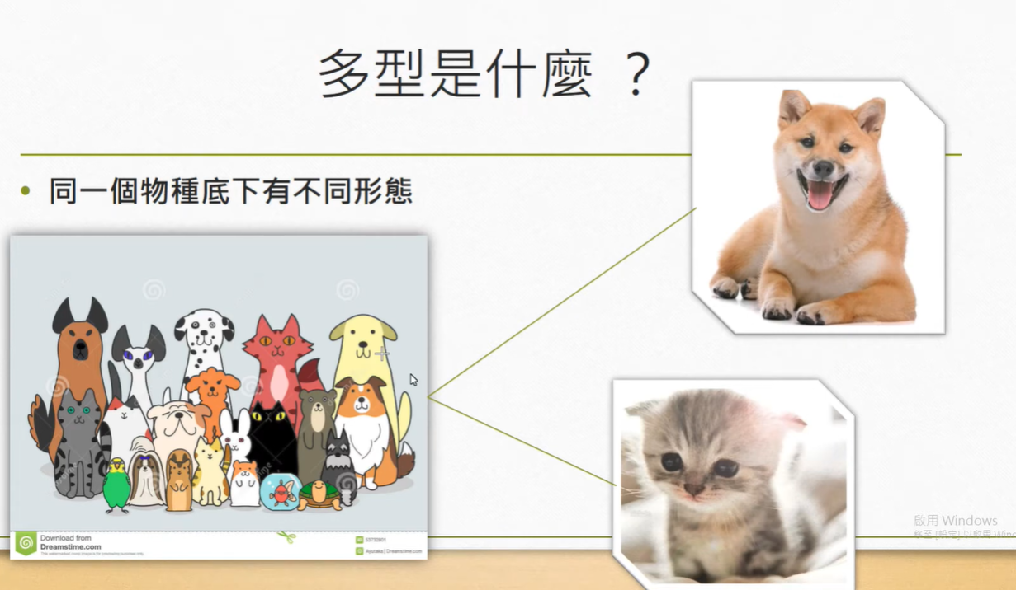
狗是子類別
動物是父類別
繼承
貓是子類別
繼承

Slide 3
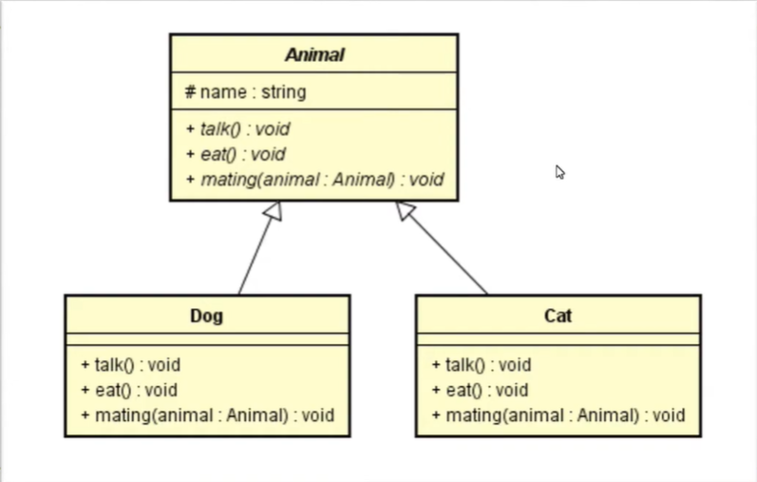
多型之類別圖
Shape
#name:string
表達物件繼承的關係
Animal斜樣字體代表抽象的概念
先定義Animal Class擁有的功能
它能做甚麼
先不寫清楚先定義
動物能做甚麼事情
開發子類別(Dog、Cat)
繼承父類別(Animal)的屬性跟方法
再把寫方法寫清楚
繼承
繼承
承接父類別的屬性跟函數

Slide 4
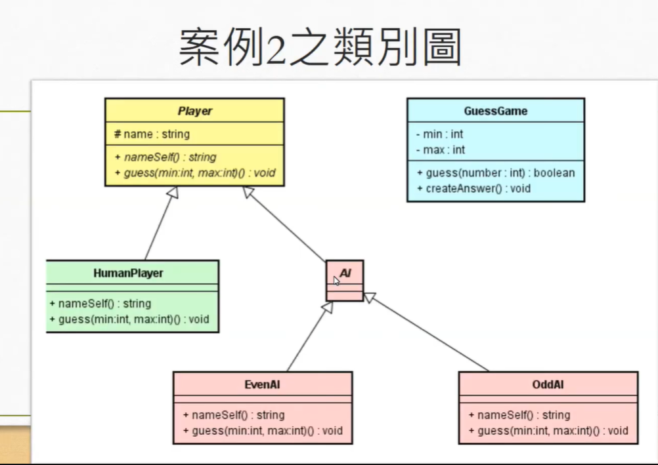

Slide 5
Shape
#name:string
+computeArea();
學習目標: 基本物件導向 函數 變數 輸入輸出
寫一個計算面積的程式
使用者首先決定要計算何種形狀的面積：
(1) 三角形 (2) 矩形 (3) 圓形
然後針對各個形狀 輸入該有的參數 例如：
選擇矩形─
輸入長、寬：
10 , 20
面積：200
限制：使用物件導向....
Tips
因此物件導向的世界中
三角形 矩形 圓形 應該都要是一個類別
而他們的建構子應該要接收一些參數
像是圓形的建構子 要給予半徑

Slide 6
Shape
#name:string
+computeArea();
繼承
繼承
繼承
承接父類別的屬性跟函數
Circle
+computeArea();
Rectangle
+computeArea();
Triangle
+computeArea();

Slide 7
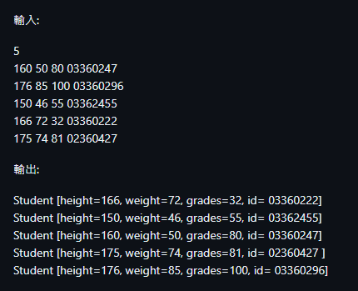
學習目標: 物件陣列 , 排序
你要寫一個學生資訊系統,使用者首先輸入有幾個學生
然後依序每一列輸入各個學生的「身高、體重、成績、學號」
輸入完之後,讓每個學生依照成績由小到大排序
排序完後照順序印出全部學生資料
限制：用物件導向存放學生資料,並且在學生類別內定義印出自己資訊的函數
Student
#name:string
+ height (); + weight(); + score(); + id(); + scoreSort();

Slide 9

學習目標: 多型 繼承 ArrayList
--多型--
撰寫一個 Human 類別 代表人
在這裡我們有兩個衍伸類別 Man 與 Woman
他們用不同的規則活著：
Man : 吃飯時 印出"好好吃" 睡覺時 印出"zzz"
Woman: 吃飯時 印出"Orzz" 睡覺時 印出":)“
(印出代表用System.our.println(...))
使用者會輸入一個字串 代表 男人與女人 的順序 ( b -> 男 g -> 女 大小寫皆可)
像是: bgGGBgb 代表 男人有3位 女人有4位 照這個順序排列 (左到右)
需使用多型

Slide 10
Person
#name:string
+eat(); +sleep();
繼承
繼承
承接父類別的屬性跟函數
Man
+eat(); +sleep();
Woman
+eat(); +sleep();

